Slide 1
Skeema 2 3.7 Kognitiiviset kyvyt edistyvät kokemusten myötä Ydinsisältö

Slide 2
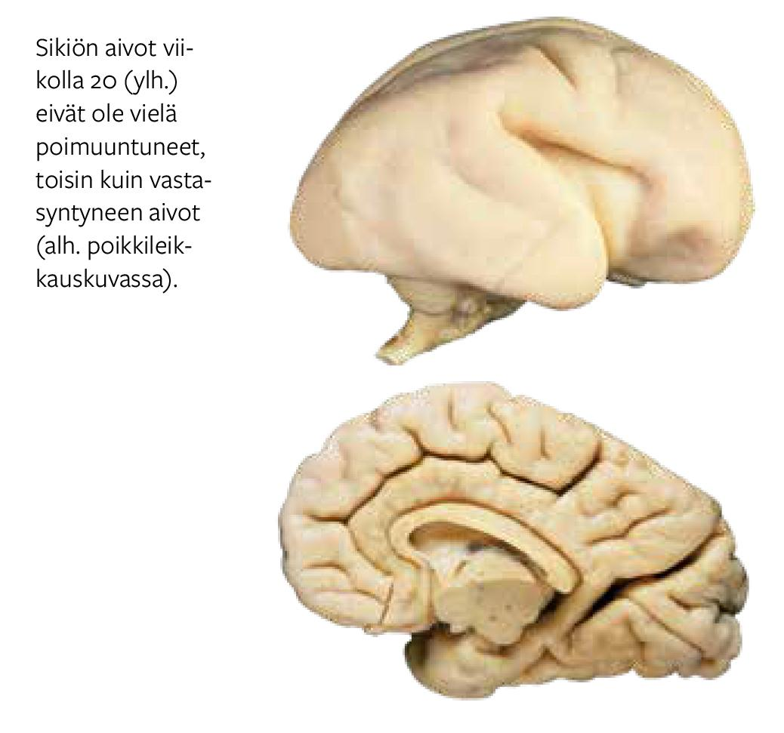
Aivot kehittyvät raskausajasta alkaen
Aivojen kehitys
käynnistyy jo alkiovaiheessa
johtaa aivokuoren poimuuntumiseen sikiövaiheessa.
Viimeiset raskausviikot ovat erityisen tärkeitä aivojen kehitykselle.
Vasta kun aivot alkavat säädellä hengitystä, vauva on valmis syntymään.
Vauvan uni on tärkeää aivojen kehitykselle.

Slide 3
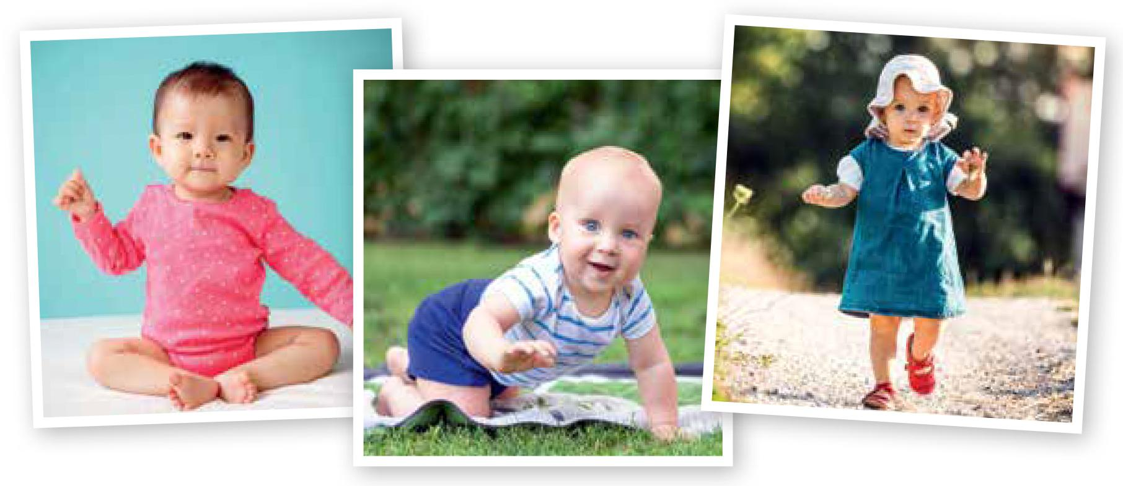
Vauvan motorinen kehitys yhdistyy kognitiiviseen kehitykseen
Kypsyminen ja harjoittelu johtavat motoriseen kehitykseen.
Vauvalla kehittyvät
karkeamotoriset taidot: suurten lihasten liikkeet (esim. kävely)
hienomotoriset taidot: pienemmät kehonliikkeet (esim. pinsettiote).

Slide 4
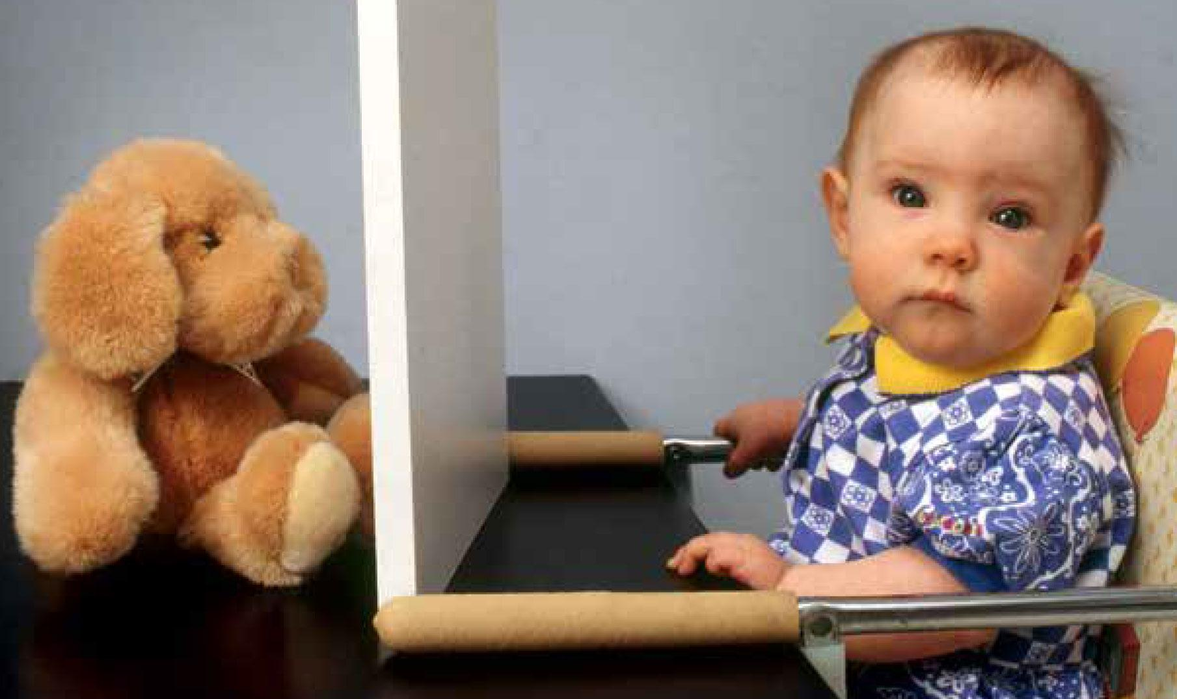
Vauvojen psykologinen tutkiminen
Vauvojen psykologinen tutkiminen vaatii kekseliäitä menetelmiä.
Psykologiassa vauvoja voidaan tutkia muun muassa:
aivotutkimusmenetelmien
fysiologisten mittausten (esim. katseen suunnan, sydämen sykkeen, imemisen voimakkuuden mittaaminen)
havainnoinnin avulla.

Slide 5
Aistimukset johtavat havaintoihin
Vauvan aistit:
Kuulo on hyvin kehittynyt.
Näkö on heikoin aisti.
Binokulaarinen näkö, eli kyky yhdistää kahden silmän kautta vastaanotettu tieto yhdeksi kuvaksi, kehittyy vasta noin 14 viikon iässä.
Haju-, maku- ja tuntoaisti paranevat nopeasti.
Vauvan aistit ovat suuntautuneet erityisesti sosiaaliseen vuorovaikutukseen.
Havaitseminen nopeutuu kokemusten myötä.

Slide 6
Objektipysyvyys on varhainen kognitiivinen oivallus
Objektipysyvyys: Oivallus objektien ja ihmisten olemassaolon jatkuvuudesta, vaikka niitä ei voisi parhaillaan aistia.
Nykykäsityksen mukaan objektipysyvyys
kehittyy ainakin osittain kokemuksen myötä
on havaittavissa 4–5 kk ikäisillä vauvoilla.
Muistin kehitys on riippuvainen kokemuksista ja aivojen kypsymisestä.
Pieneltä lapselta puuttuu kyky jäsentää kokemuksia merkityksellisiksi kokonaisuuksiksi.
Puolivuotias pystyy viivästettyyn jäljittelyyn.
Vauvojen muisti on pitkälti tiedostamatonta.

Slide 7
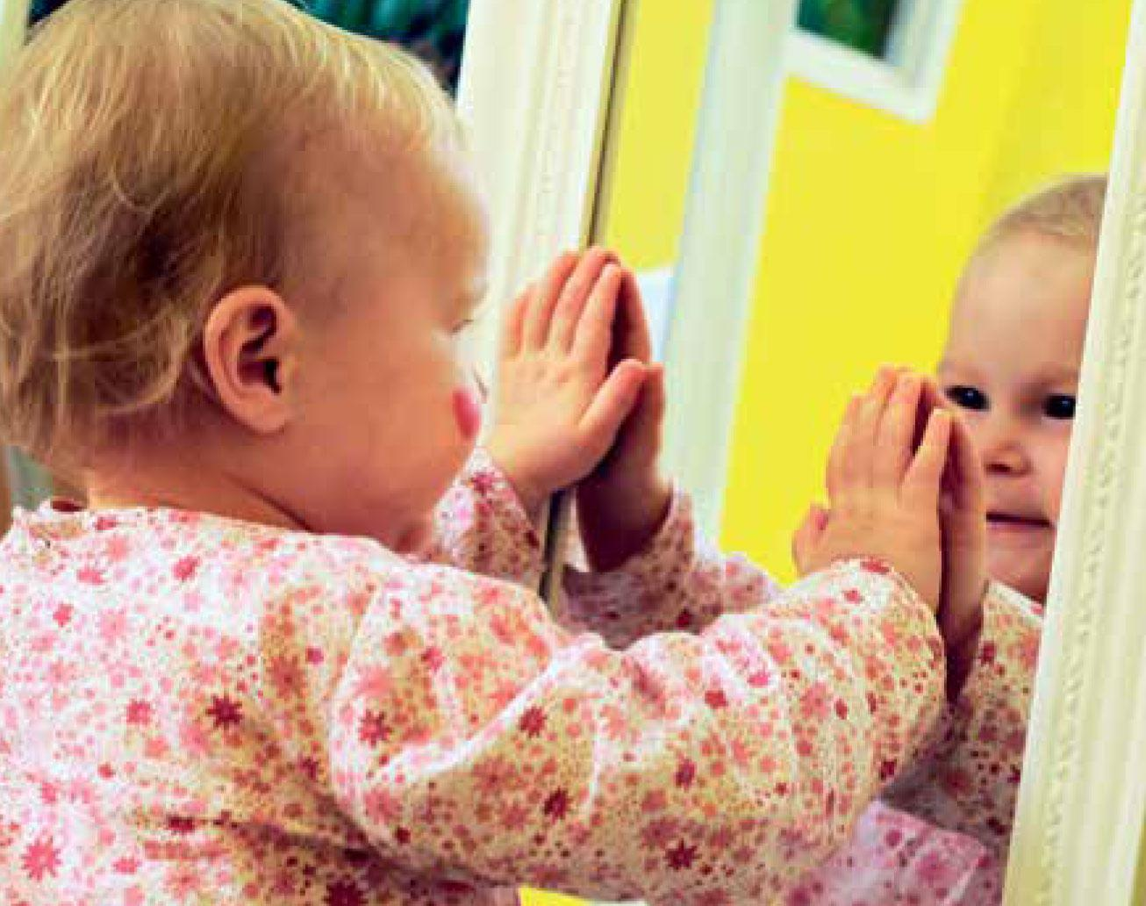
Yksivuotias on pikkututkija
Digitaalisten laitteiden käyttöä ei suositella alle 2-vuotiaille taaperoille, koska ne saattavat
häiritä kognitiivista kehitystä
aiheuttaa uni- ja keskittymisongelmia.
Yksivuotiaana opitaan alkeet kyvystä asettua toisen ihmisen asemaan.
Tietoisuus itsestä tarkentuu noin puolentoista vuoden iässä.
Peilikoe
Minä-pronominin käyttö

Slide 8
Kielen kehitys
Vauvalla on synnynnäinen valmius oppia kieliä.
Vauva on kiinnostuneempi puheesta kuin muista äänistä.
Oppiakseen puhumaan vauva tarvitsee altistusta puheelle kielellisen herkkyyskauden aikana.
Yksivuotias ymmärtää lukuisia sanoja ja sanoo ensisanansa. Lapsen symbolifunktio on kehittynyt, eli lapsi ymmärtää sanat symboleiksi.
Kaksikielisten lasten kielelliset taidot kehittyvät yhtä hyvin kuin yksikielisten.
Molempia kieliä on kuultava riittävästi, jotta ne kehittyvät.

Slide 9
